Slide 1
МУНИЦИПАЛЬНОЕ БЮДЖЕТНОЕ ДОШКОЛЬНОЕ ОБРАЗОВАТЕЛЬНОЕ УЧРЕЖДЕНИЕ ЦЕНТР РАЗВИТИЯ РЕБЕНКА – ДЕТСКИЙ САД № 37 МУНИЦИПАЛЬНОГО ОБРАЗОВАНИЯ АБИНСКИЙ РАЙОН
Проведение семинара-практикума в выездном режиме для родителей детей дошкольного возраста
Воспитатель
МБДОУ ЦРР – детского сада № 37
Сидоренко С.Н.

Slide 2
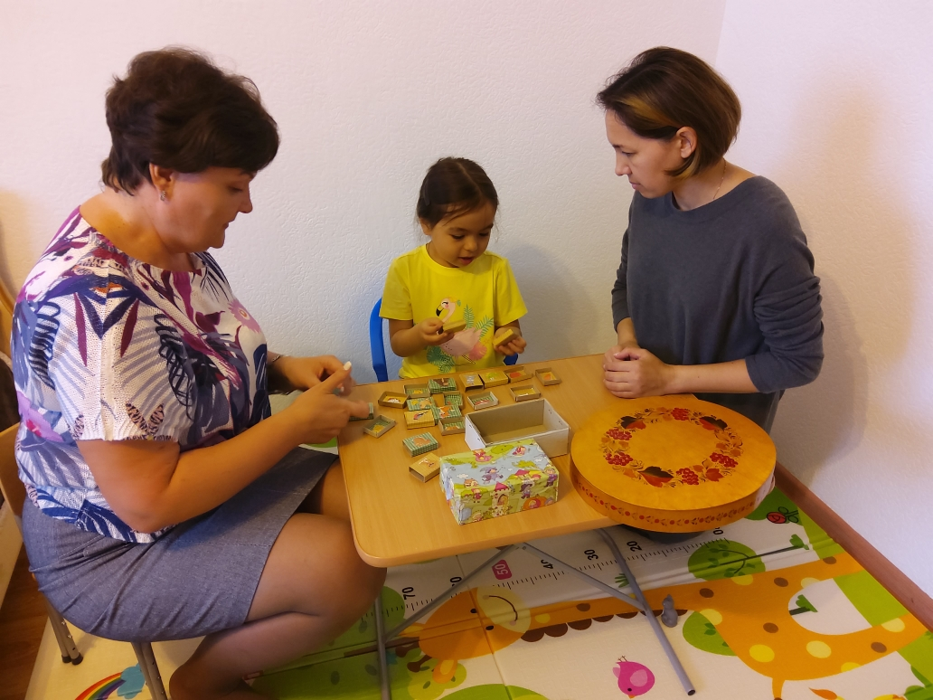
Использование авторских пособий при работе выездной консультации
Дидактическая игра «Кто что ест»
«Кто где живёт»
Дидактичесое пособие «Волшебные круги Луллия»

Slide 3
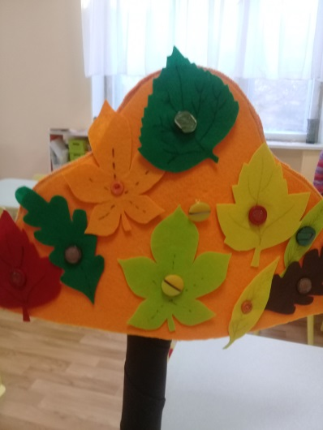
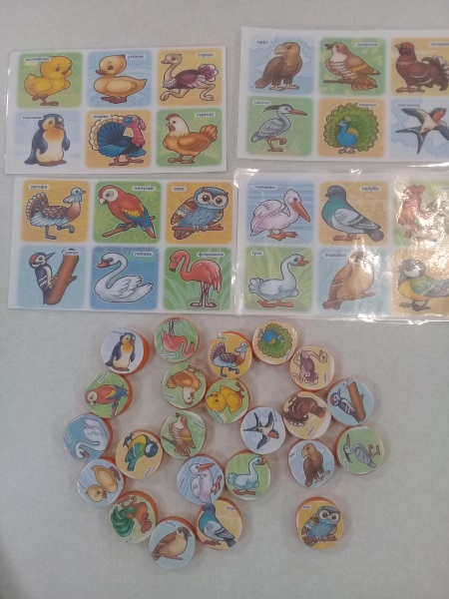
Авторские пособия и дидактические игры.

Slide 4
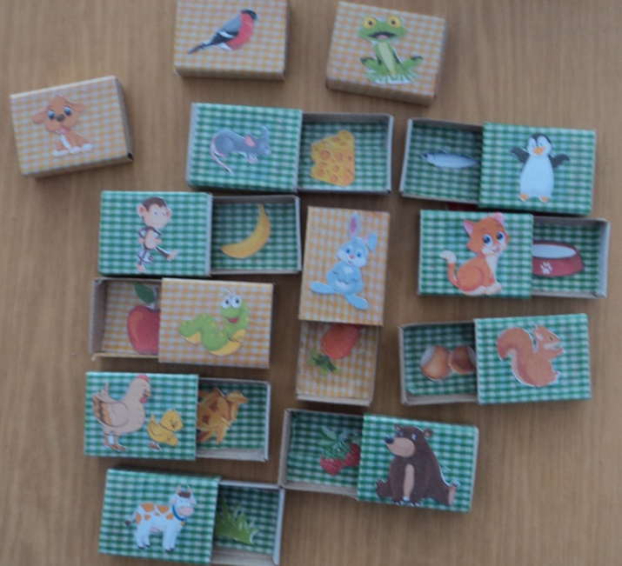
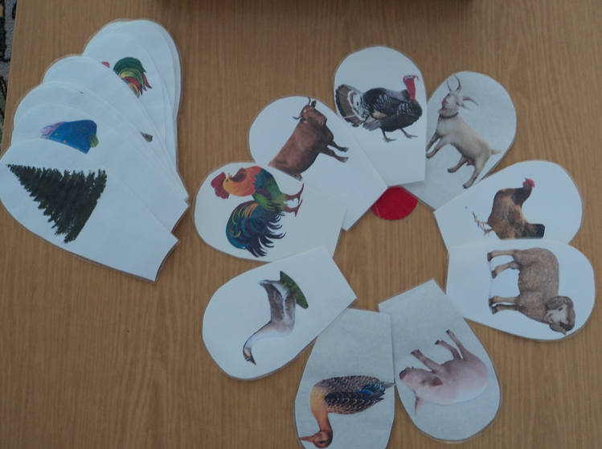
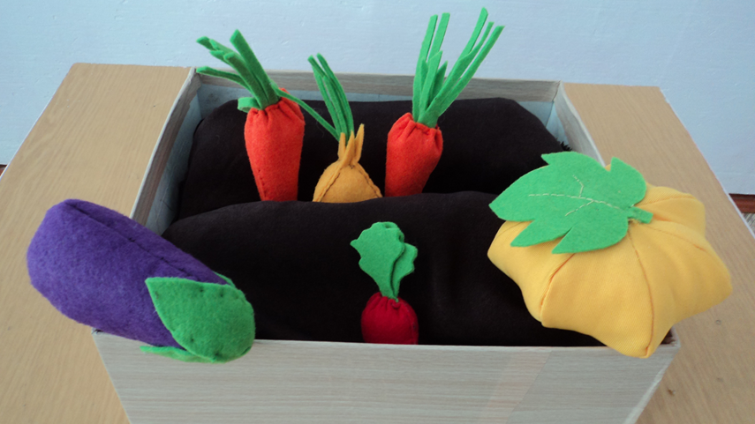
Авторские пособия и дидактические игры.

Slide 5
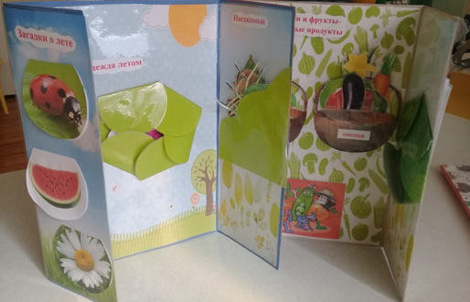
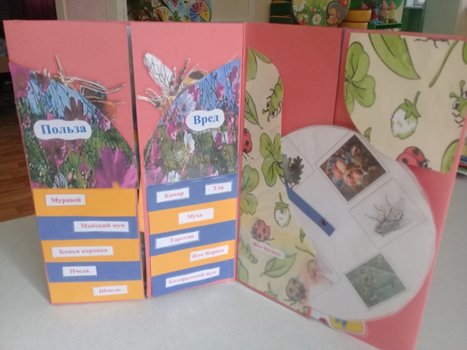
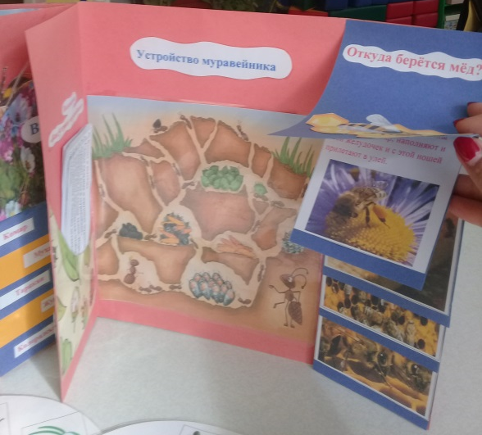
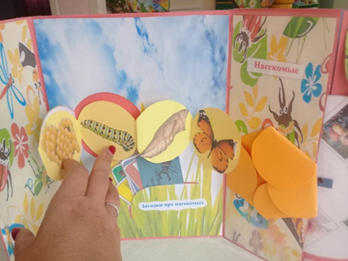
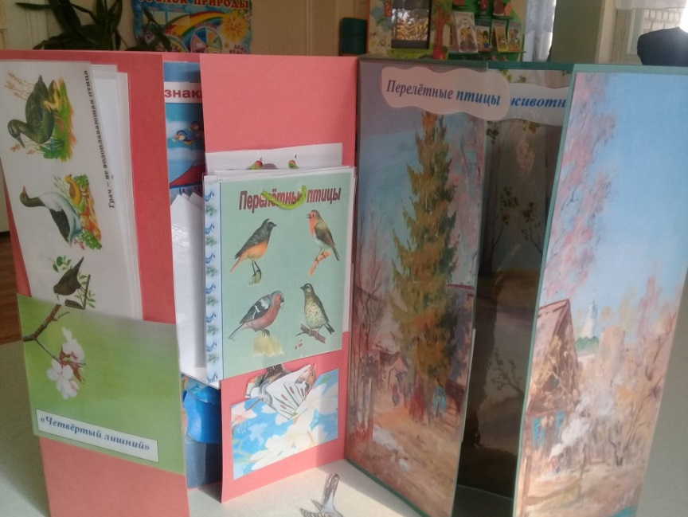
Лэпбуки

Slide 6
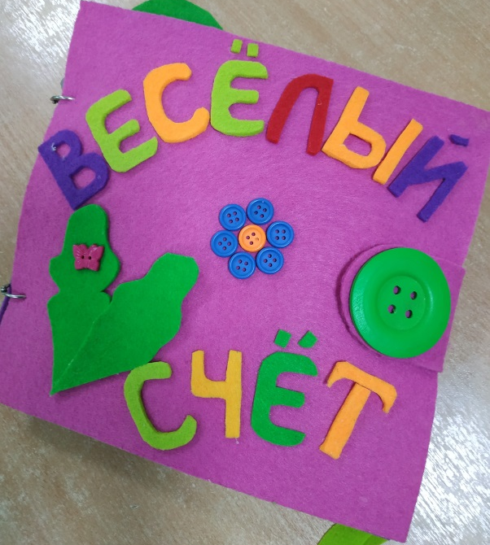
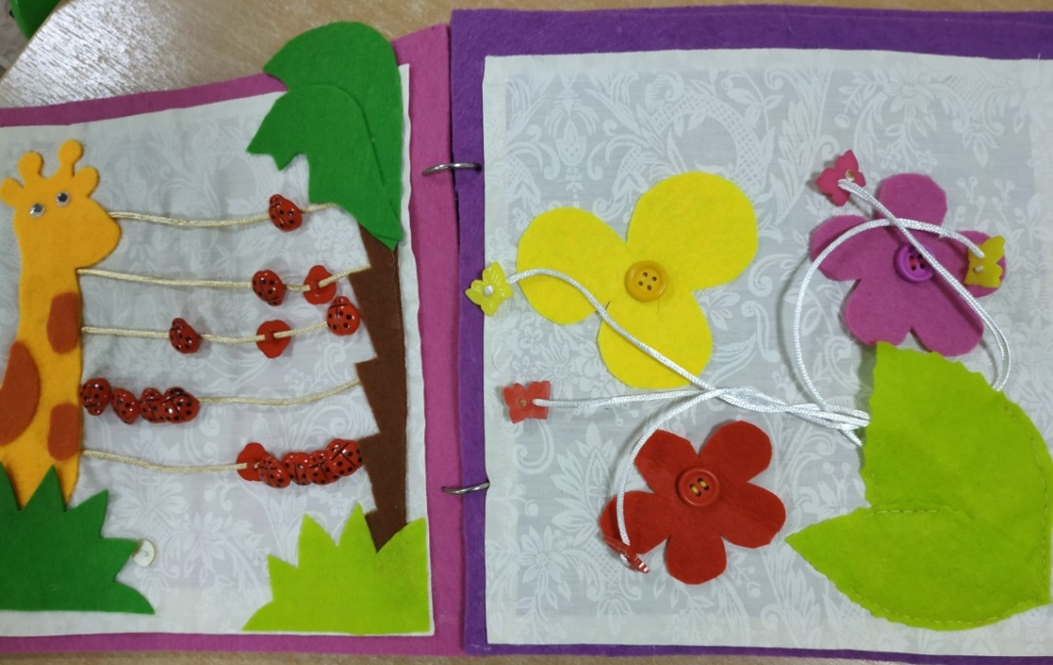
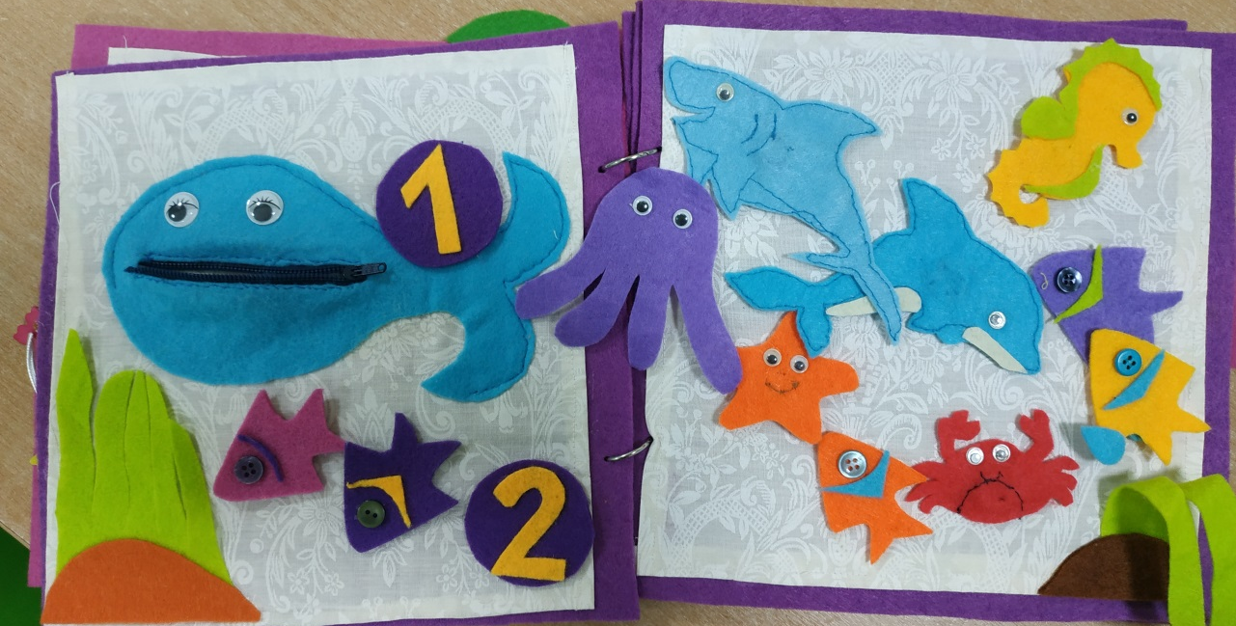
Книжки-игралки из фетра

Slide 7
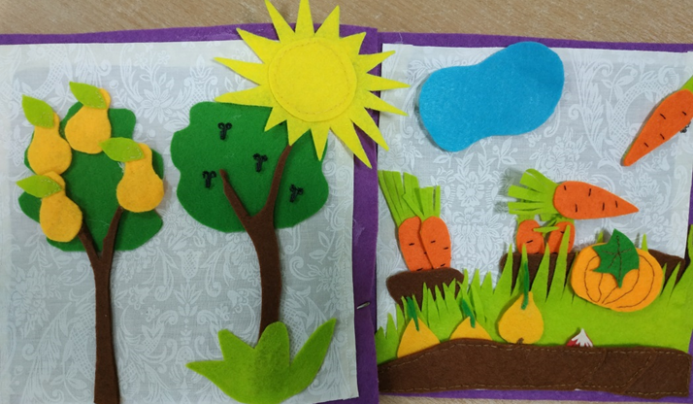
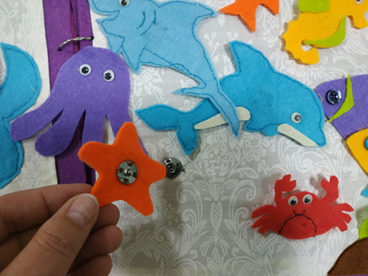
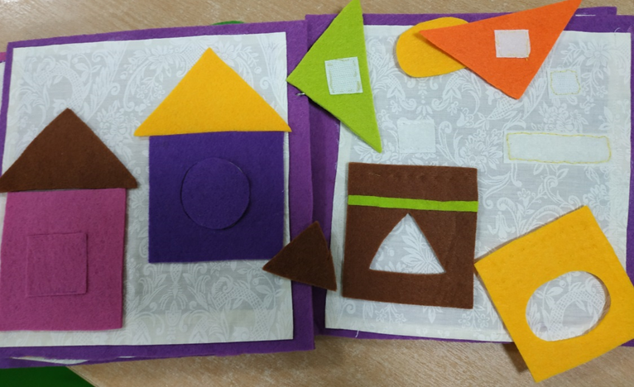
Книжки-игралки из фетра

Slide 8
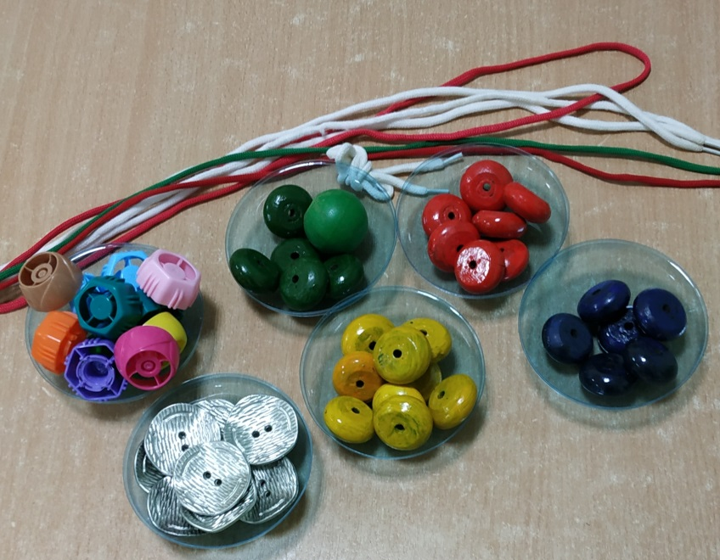
Игры из подручного материала

Slide 9
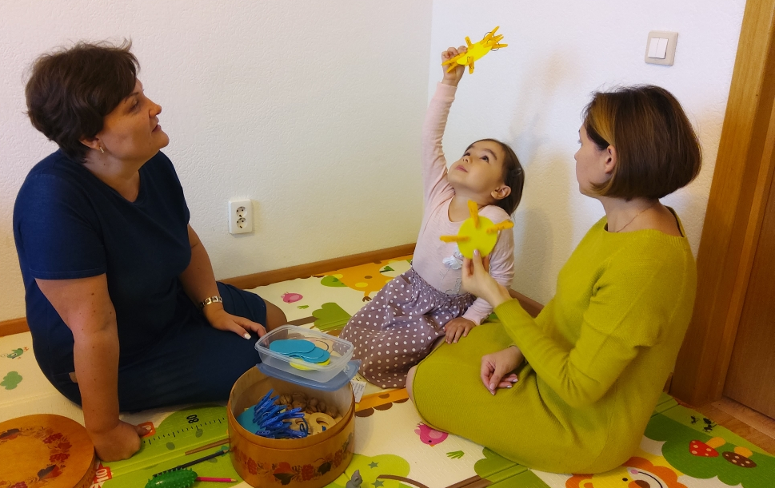
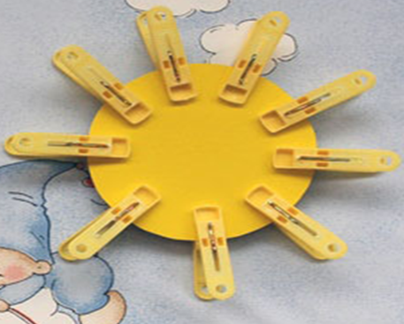
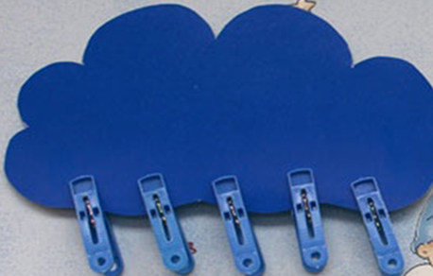
Игры из подручного материала (игры с прищепками)

Slide 10
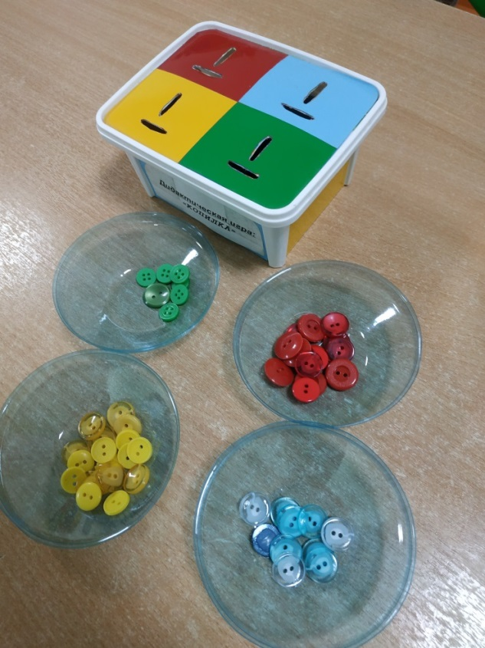
Игры из подручного материала (монетница, пуговицы)

Slide 11
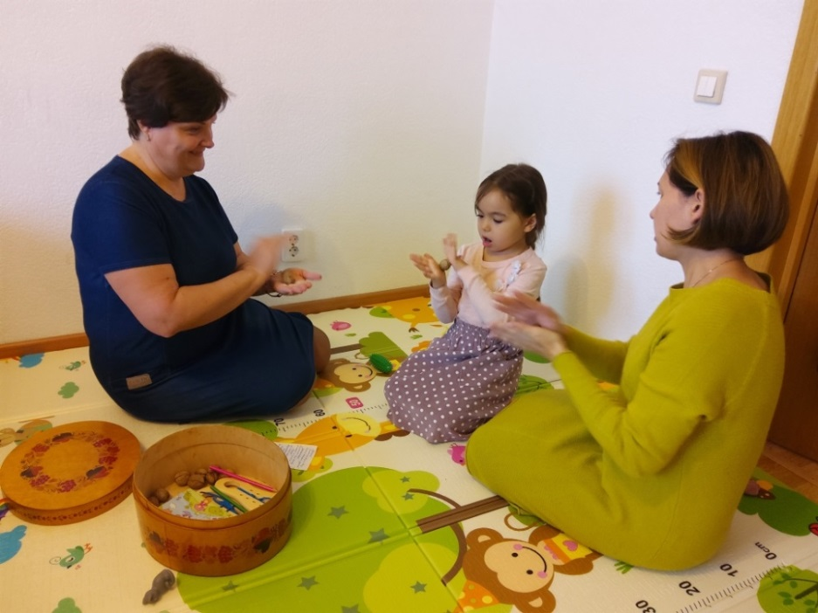
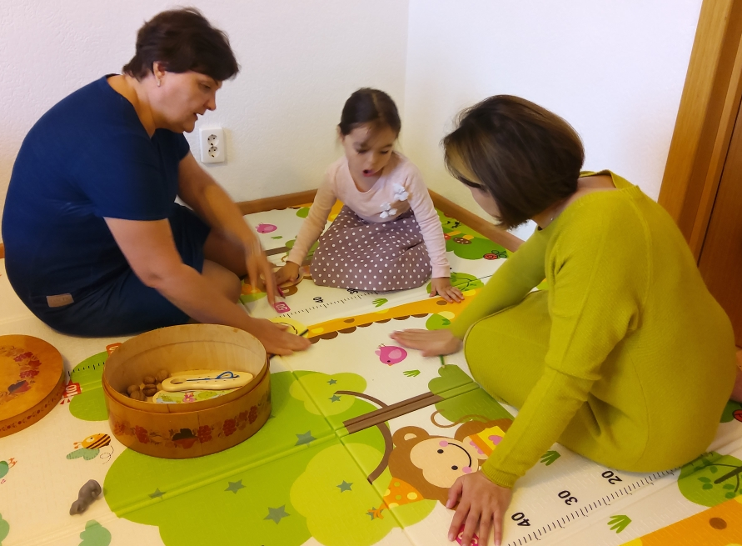
Игры из подручного материала (орехи, камушки, карандаши, пластиковые крышки)

Slide 12
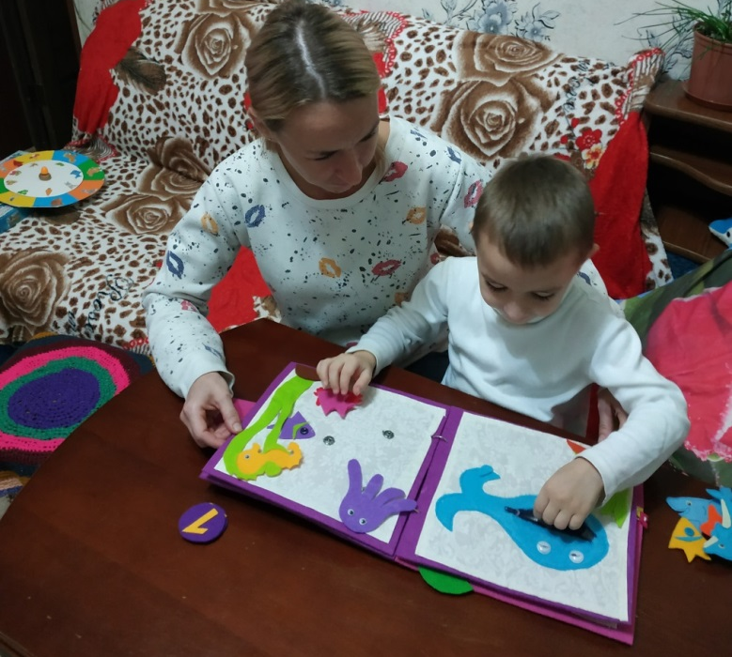
Игры с мамой

Slide 13
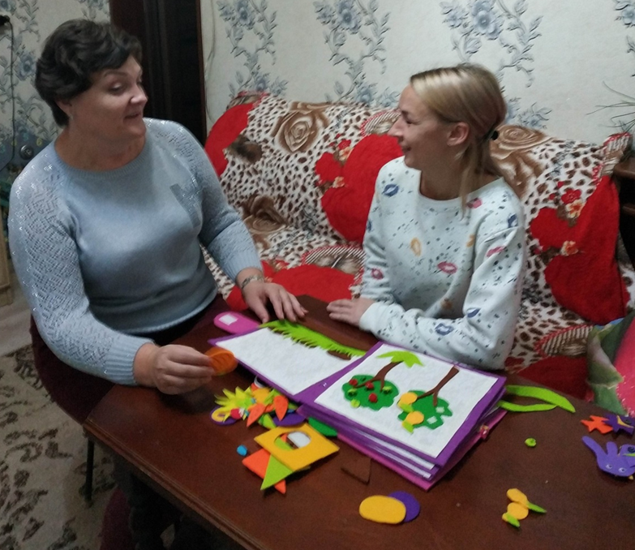
Рефлексия

Slide 14
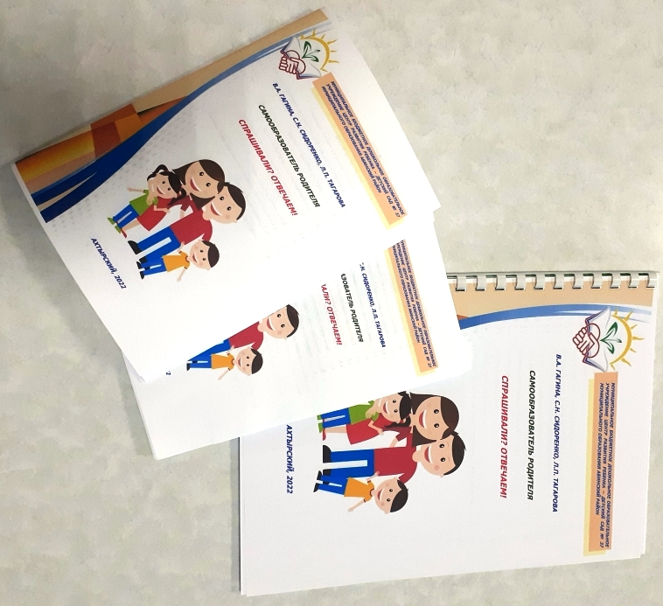
«Самообразователь родителя»

Slide 15
Благодарю за внимание!

